Slide 1
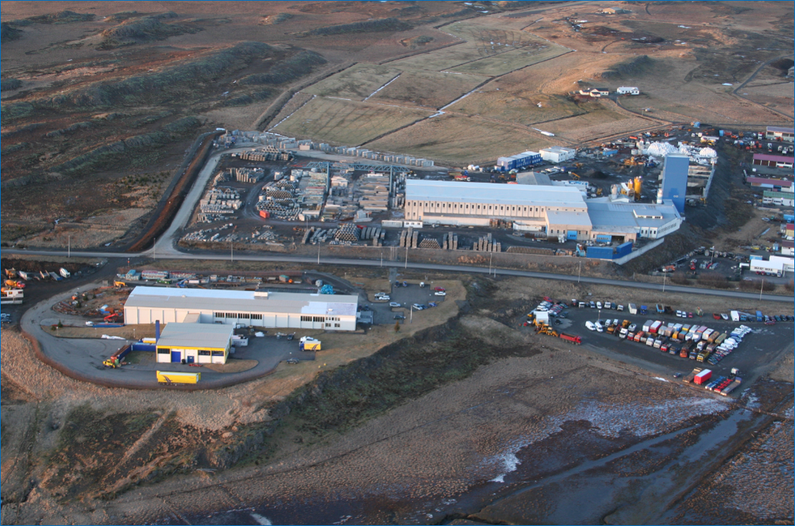
LOFTORKA BORGARNESI

Slide 2


Loftorka borgarnesi
Guðjón Jónasson
Hagkvæmni forsteyptra einingahúsa
30.3.2017

Slide 3
Sagan
Stofnað 1962
Röraframleiðsla hefst 1969
Framleiðsla einingahúsa hefst 1980
Dótturfyrirtæki Steypustöðvarinnar
Starfsmenn tæplega 100
Borgarnes

Slide 4
Athafnasvæði
Loftorku að engjaási

Slide 5
lOFTORKA
Loftorka sérhæfir sig í framleiðslu á forsteyptum hlutum úr steinsteypu í mannvirki og steinrör í holræsi.
Loftorka er stærsta fyrirtæki landsins á sviði forsteyptra eininga og röra úr steinsteypu.
Loftorka hefur framleitt húsnæði fyrir landsmenn í nærri 40 ár
Loftorka er með innra eftirlit á framleiðslu þar sem tekið er út fyrir steypuvinnu og eftir að vara hefur verið framleidd.

Slide 6
Stoðdeildir
Skrifstofa/bókhald
Tæknideild
Gæðadeild
Söludeild
Innkaupalager
Flutningar
Reisingar
Trésmíðaverkstæði
Járnsmíðaverkstæði
Bílaverkstæði

Slide 7
Framleiðsla steypu
Loftorka framleiðir steypu í steypustöðvum fyrirtækisins á svæðinu.
  Blautsteypa til viðskiptavina
  Blautsteypa í einingar
  Þurrsteypa í rör og holplötur
  Áferðarsteypa í veðurkápur

Slide 8
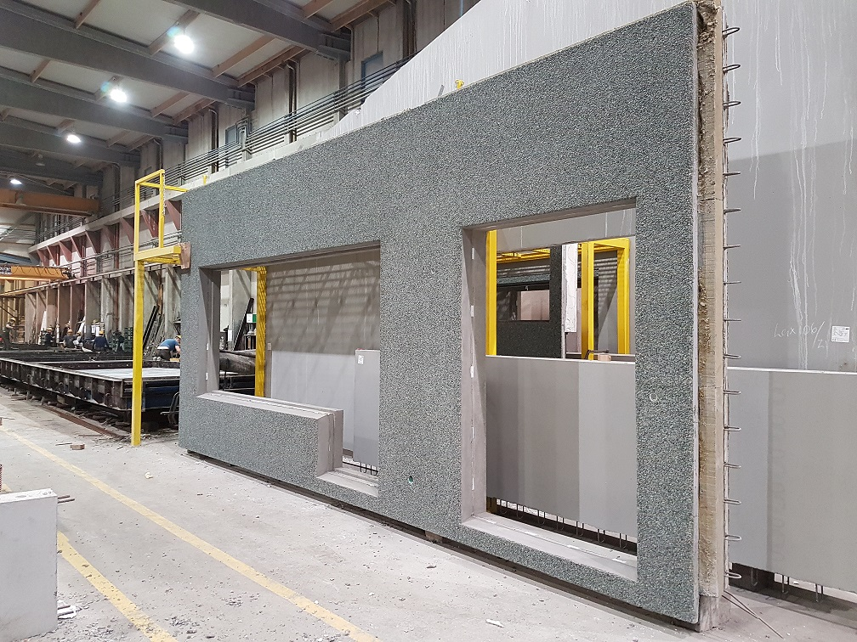
FramleiÐSLUTÖLUR
Framleiðsla 2016
Steypa 13.000 m³
Veggir og sökklar 25.000 m²
Loftaplötur 24.000 m²
              Áætlun 2017
Steypa 21.000 m³
Veggir og sökklar 38.000 m²
Loftaplötur 40.000 m²

Slide 9
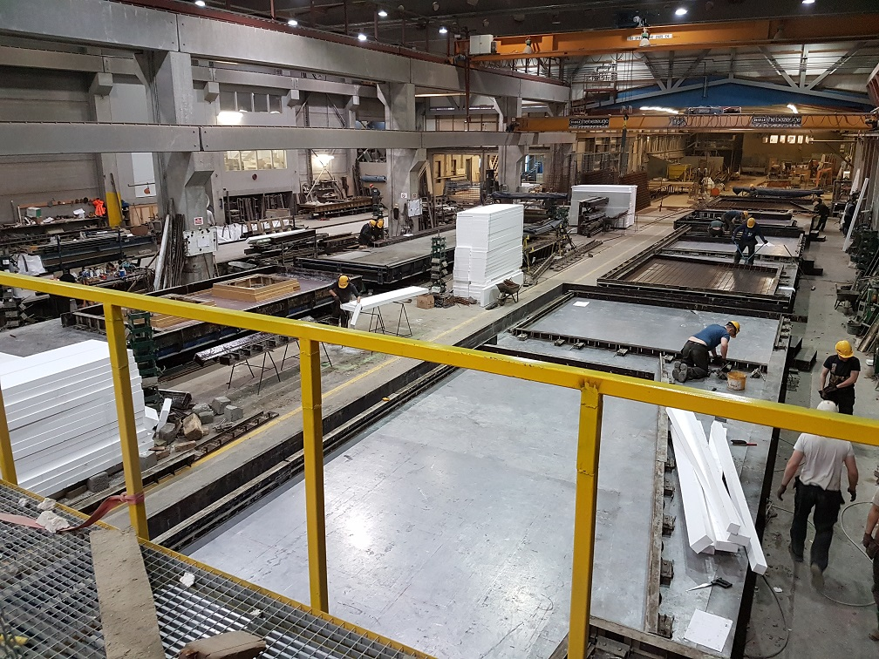
Framleiðsla forsteyptra eininga
Loftorka framleiðir forsteyptar einingar í þremur framleiðsluskálum á athafnasvæði þess í Borgarnesi
  Sökklar
  Einangraðir útveggir
  Óeinangraðir útveggir/innveggir
  Fíligranplötur
  Holplötur
  Kúluplötur
  Stigar og sérframleiðsla
  Flotbryggjur

Slide 10
Einingahúsið
Sökklar reistir á þjappaðri fyllingu
Þrifalag steypt undir sökkla
Veggir reistir á sökkul
Botnplata steypt sem tengir saman sökkul og veggi
Fíligranplötur reistar á veggi
Ásteypulag steypir saman fíligranplötur og veggi

Slide 11
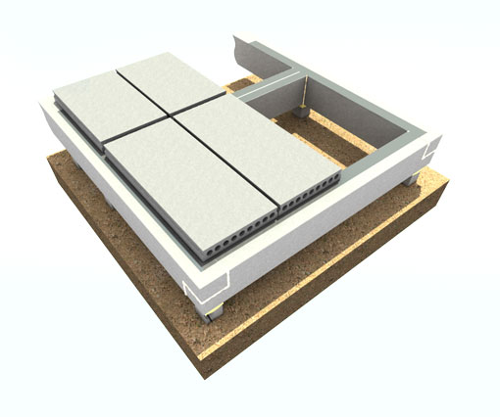
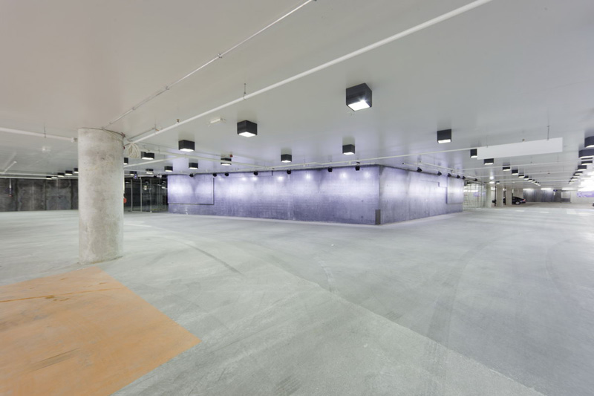
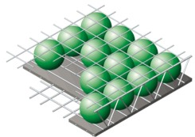
Holplötur og Kúluplötur

Slide 12
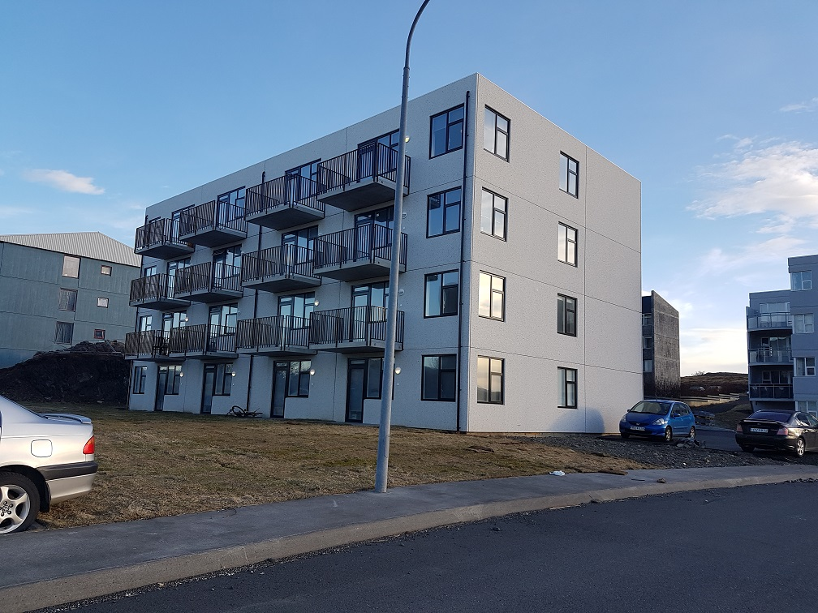
Hagkvæmni forsteyptra einingahúsa Loftorku
Undirbúningur
Framleiðsla við bestu aðstæður
Mikil framvinda fyrir reisingu
Stuttur byggingatími
Truflun á starfsemi í lámarki á byggingastað
Mikil reynsla
Virkt innra eftirlit.

Slide 13
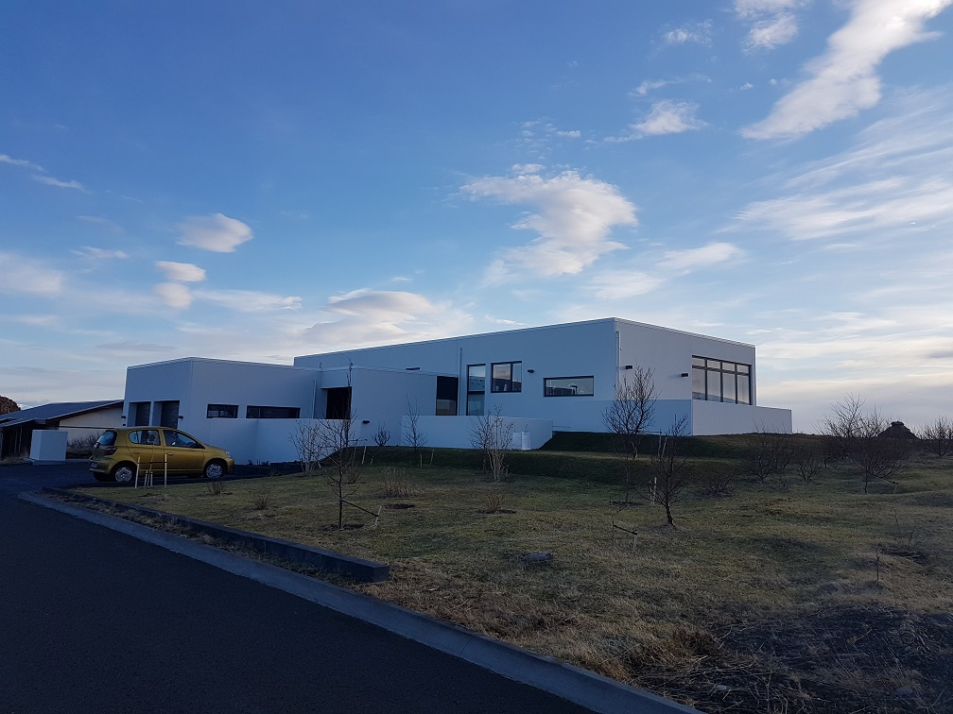
Forsteypt einingahús á íslenskum markaði
Nánd við markaðinn
Hluti af íslenskum byggingariðnaði í 40 ár
Þekkt byggingaraðferð

Slide 14
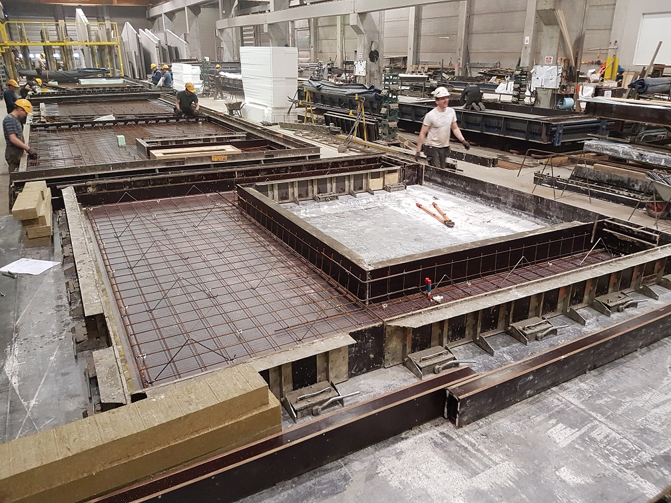
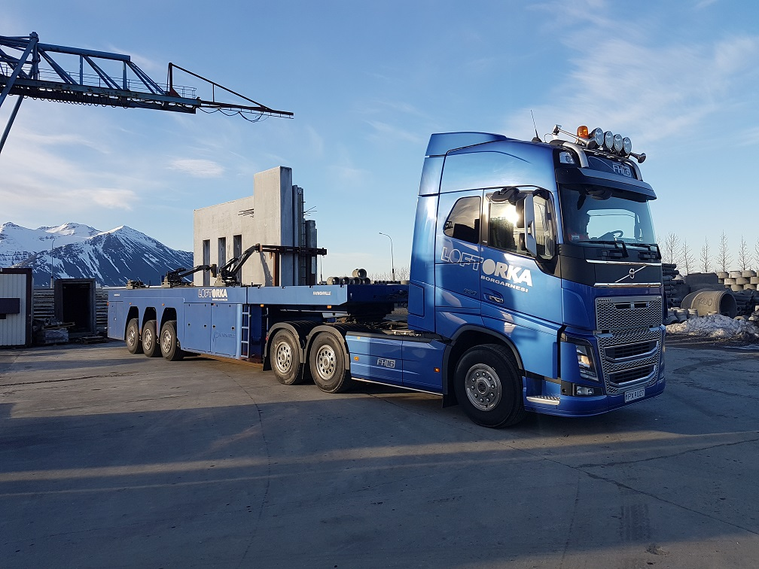
Framleiðslugeta loftorku
Veggeiningar og sökklar 3000 m²/mán
Loftaplötur 4000 m²/mán
Borðaflötur 800 m²

Slide 15
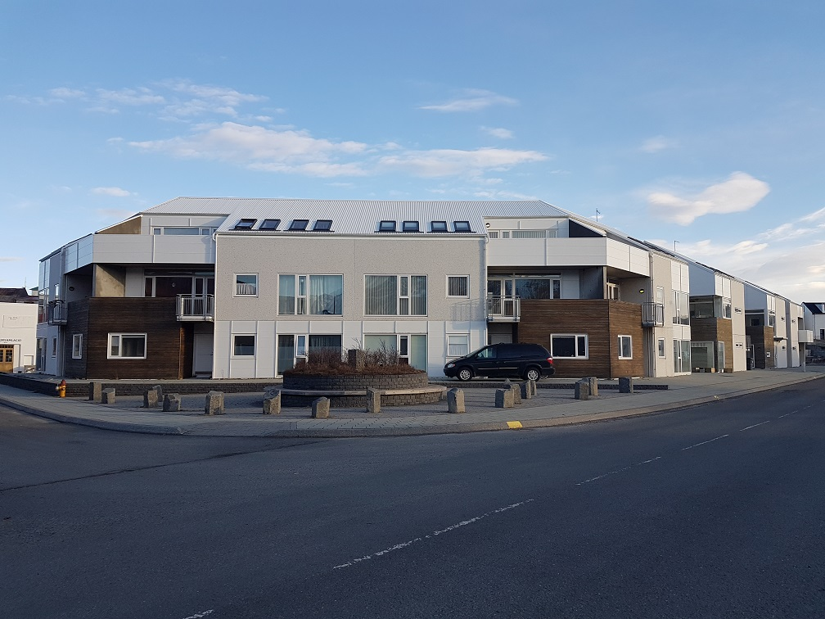
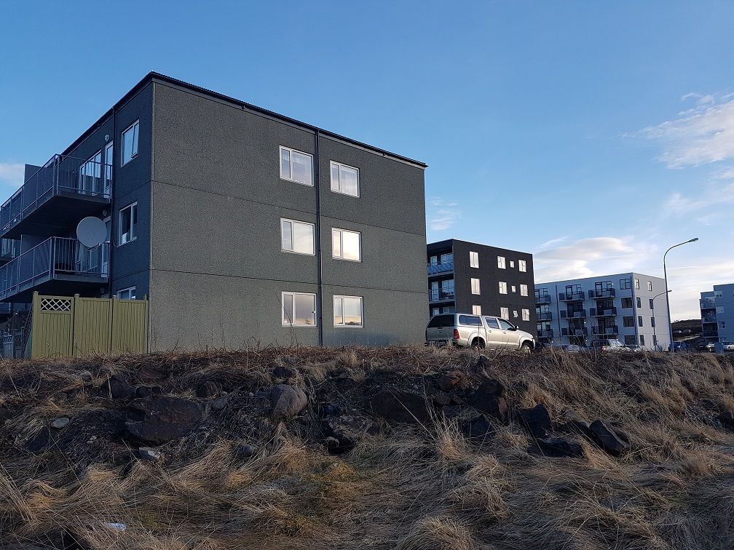
Verk
Fjölbýli

Slide 16
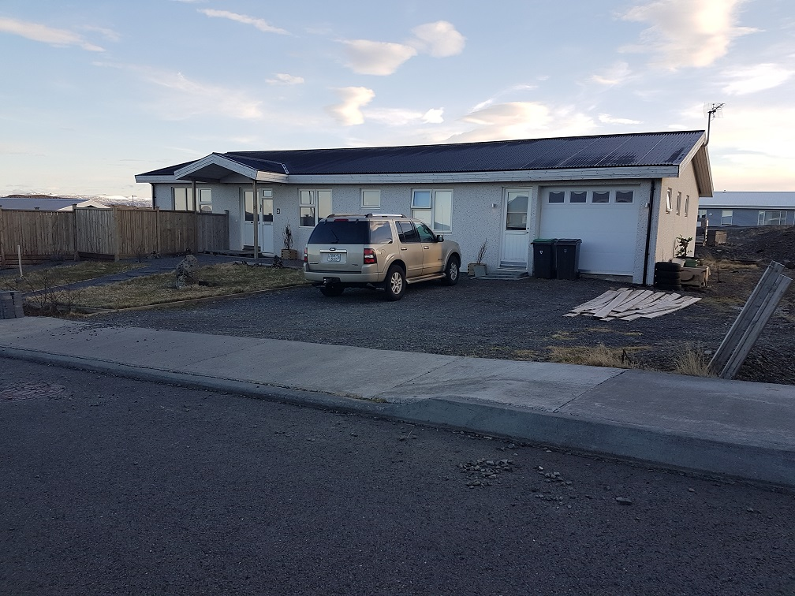
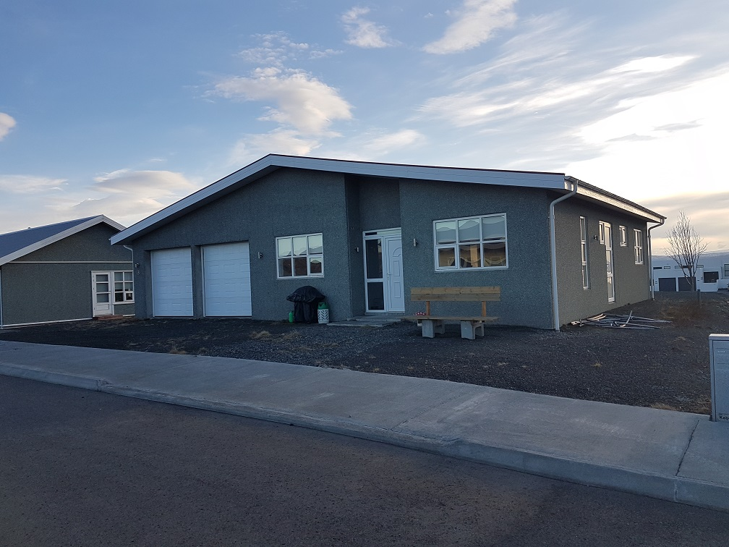
Verk
Einbýli

Slide 17
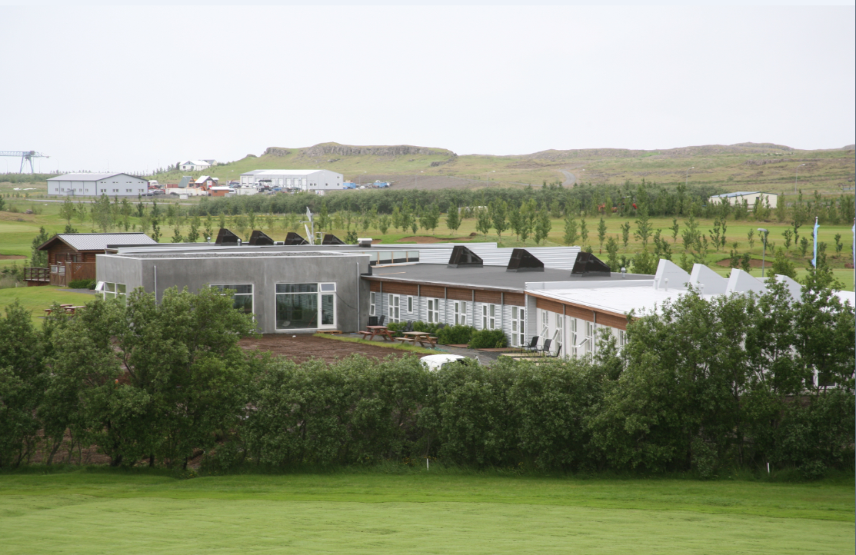
Verk
Hótel Hamar
Viðbygging með stækkun á sal ásamt fjölgun á herbergjum
Loftorka aðalverktaki
Verktími var 111 dagar frá undirritun samnings.

Slide 18
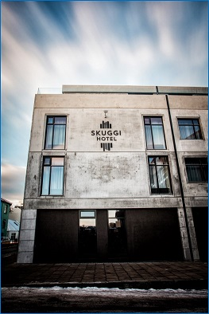
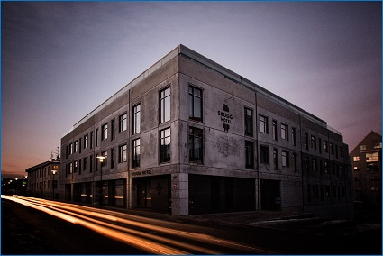
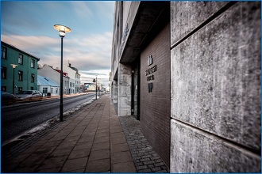
Verk
Hverfisgata 103
4200 m²
Reisingartími 4 ½ mánuður

Slide 19
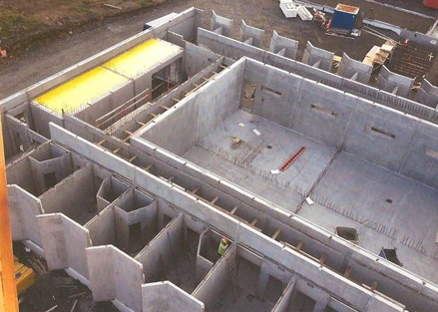
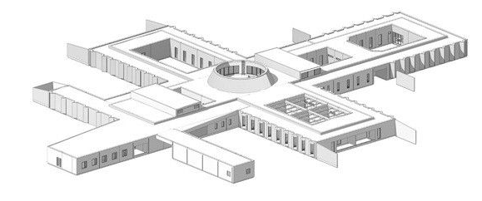
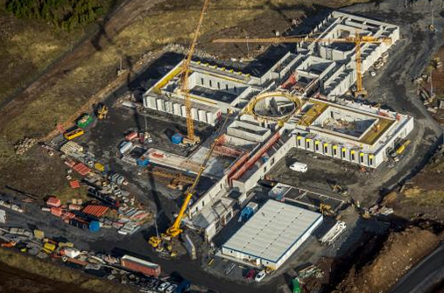
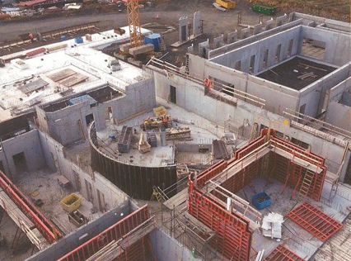
Verk
Fangelsi Hólmsheiði
2000 m² samlokueiningar
800 m² 45° útveggir
750 m² filegran
2000 m² innveggir

Slide 20
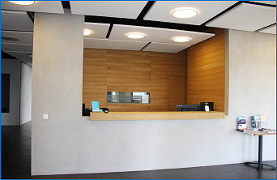
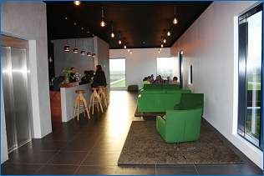
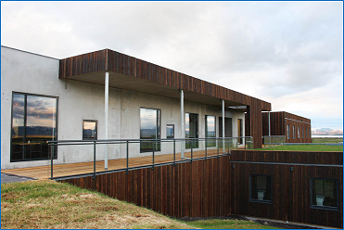
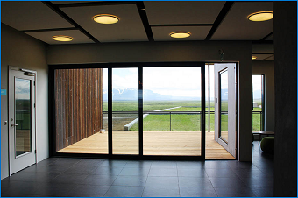
Verk
Hótel Laxá
80 herbergja hótel
Opnaði júni 2014

Slide 21
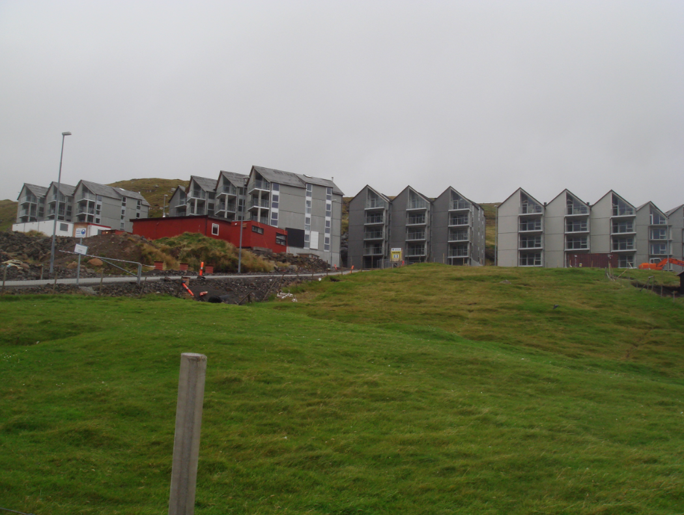
Verk
Færeyjar – ýmis verkefni
  Holplötur
  Stigar
  Svalir
  Súlur

Slide 22
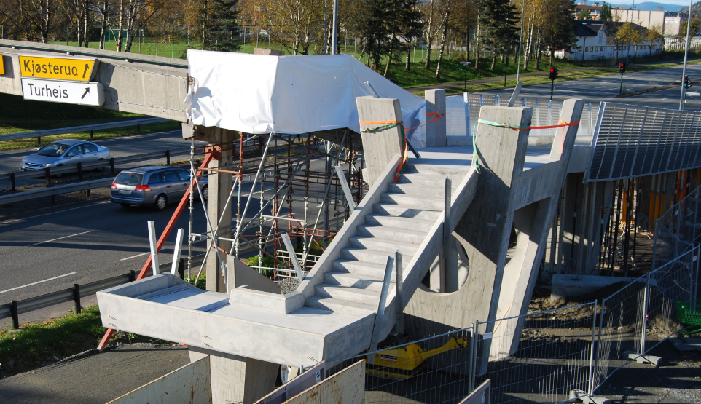
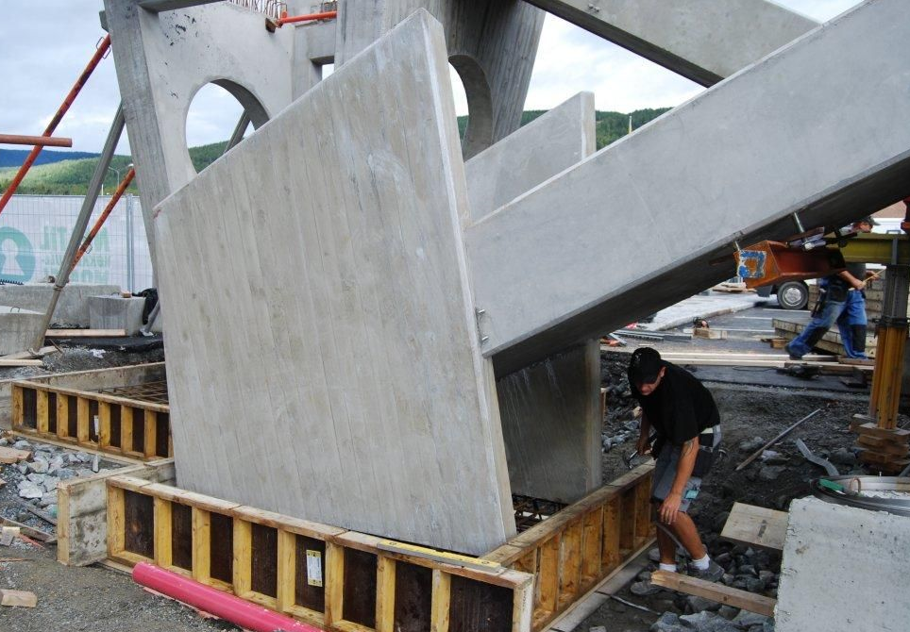
Verk
Göngubrú í Drammen
Norskar einingarverksmiðjur búnar að neita þessu verkefni

Slide 23
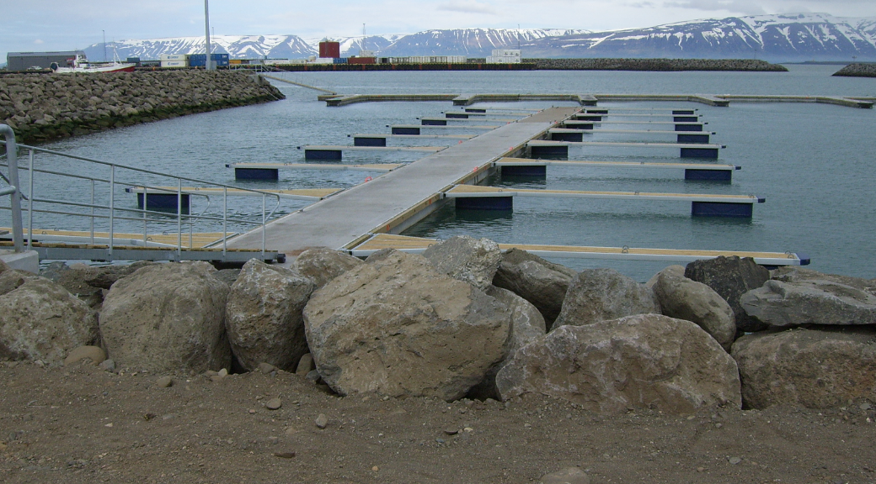
Verk
Flotbryggja Sauðárkróki
Samstarf við Króli ehf.

Slide 24
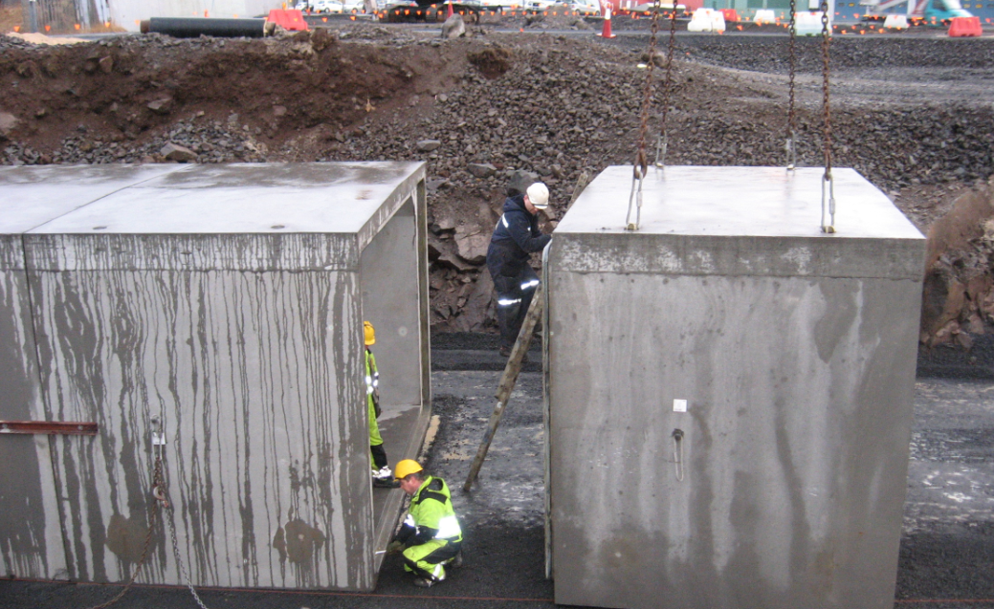
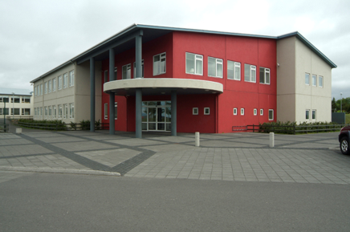
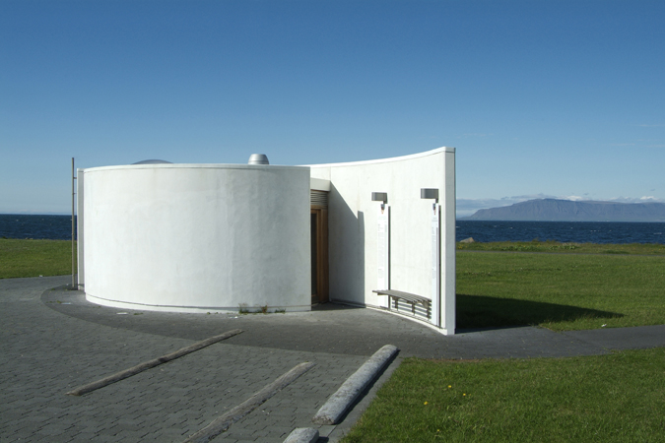
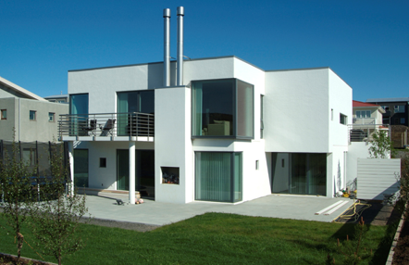
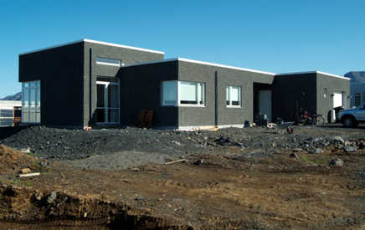
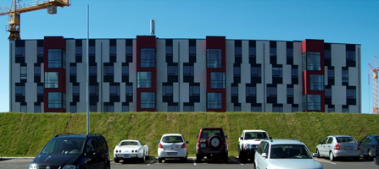
Takk fyrir

Slide 25
Málþing um hagkvæmni í íbúðabyggingum
Fundarstjóri - Una Jónsdóttir, hagfræðingur hjá Íbúðalánasjóði
Krafa um hagkvæmni við úthlutun stofnframlaga
Hrafnhildur Sif Hrafnsdóttir, markaðsstjóri Íbúðalánasjóðs
Lóðarframboð og lóðarverð
Almar Guðmundsson, framkvæmdastjóri Samtaka iðnaðarins
Byggingakostnaður
Guðmundur Sigfinnsson, hagfræðingur hjá Íbúðalánasjóði
Færanleg snjallhús til að leysa bráðavanda í Stokkhólmi
Claes Eliasson, Junior Living
IKEA - Hagkvæmar íbúðir í Urriðaholti
Þórarinn Ævarsson
Loftorka - forsteyptar einingarlausnir – Guðjón Jónasson
ecoAtlas – snjallíbúðir - Óskar F. Jónsson
Fibra-hús - trefjaeiningar – Haraldur Ingvarsson
Modulus - forsmíðaðar einingar - Berta Gunnarsdóttir og Jakob Helgi Bjarnason
Hagkvæm íbúðarhús úr steinullareiningum og límtré - Hjördís Sigurgísladóttir
Snjallar lausnir - ÞG verktakar - Þorvaldur Gissurarson
Lokaorð
Hannes Frímann Sigurðsson verkefnisstjóri Byggingarvettvangs

